Slide 1
Profanity detection в коментари
Курсов проект по Извличане на информация и Подходи за обработка на естествен език
Николай Паев - 2MI3400435
ИИ - 2023/2024

Slide 2
Първа част.
Извличане на информация

Slide 3
Мотивация
Голямо количество коментари под публицистични статии в интернет.
Невъзможно да се класифицират ръчно от администратор.

Slide 4
Задача
Откриване на нецензурни и груби коментари под публицистични статии на български език.
Бинарна класификация на целия коментар.

Slide 5
Данни
25257 коментари от статии в публицистичния сайт ,,Блиц”
Ръчно класифицирани са 2000 от тях - те ще служат за тест
Класификацията е на базата на смисъл, а не на непременно наличие на мръсни думи
речник: БГЖаргон
съдържа 21131 жаргонни думи с значения и примери
списък от 100 груби думи, преведен от чужди езици

Slide 6
Специфика на данните
Примери написани на латиница
"sled 3 dena nema go pomnat", "papi trans"
Цензурирано от автокорект
"Предал.", "4т6у"
Примери с жаргонни изрази с правописни грешки
"... ДЪРТИ/НЕ ВЪЗРАСТНИ/ИЗМИШЛЬОТИНИ... М О Д Е Л ЗА ПОДРАЖАНИЕ, БРАВО, ГОЛЯМ КЕИТЕРИИ....!!!"

Slide 7
Предварителна обработка
кирилизиране
sht -> щ
sh -> ш
обратно лексигографска подредба на правилата
токенизиране
по интервали
по знаци? “тъ*ак”

Slide 8
Коригиране на правописа
Преди класификацията е удобно да се приведат коментарите в по-нормален вид
Създаден е речник за корекция от думите в статиите
Премахнати са еднобуквени незначещи думи, дубликати, и редки думи (< 2 срещания)
Към този речник е добавен и речника от БГЖаргон

Slide 9
Корекция на правописа
Жакардов коефициент + редакционна близост
Избор на прага на жакардовия коефициент - компромис между точност и скорост

Slide 10
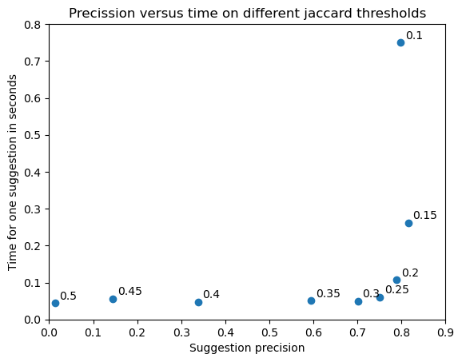
Експерименти с изкуствено зашумени данни, на разстояние 2 корекции
Вижда се, че праг 0.25 дава оптимална прецизност за същата скорост

Slide 11
Класифициране
Основна идея:
коментар е мръсен, ако съдържа дума в него, която не е по-близка до немръсна дума, отколкото до мръсна
С други думи, ако съдържа мръсна дума в списъка от най-вероятни корекции.
Параметър толеранс - разширяване на списъка с думи, които са на разстояние < от толеранса спрямо най-близката

Slide 12
Създаване на речници от мръсни думи
Речник 1 - 100 мръсни думи
Речник 2 - БГЖаргон с тагове в речник 1 ~ 2000 думи
Речник 3 - БГЖаргон с тагове близки до речник 1 ~ 2500 думи
Речник 4 - БГЖаргон с тагове в речник 3 ~ 3500 думи
От речниците са извадени думи, които присъстват в статиите

Slide 13
Експерименти
Тестове върху анотираните данни
Параметри са големината на речника и толеранса, както и вида на обработката
Изследвани са прецизност и обхват върху бинарната задача за класифициране на коментара

Slide 14
Резултати
Голям речник и голям толеранс - почти всичко се класифицира положително
Малък речник 1 и нулев толеранс - 97% прецизност и 21% обхват
Речник 3 и нулев толеранс - 92% прецизност и 42% обхват
Агресивната схема за обработка (премахване на всякаква пунктуация) води до леко увеличение на обхвата за сметка на прецизността

Slide 15
Къде греши метода
класа на фалшиво позитивните съдържа коментари, които не са мръсни, но съдържат жаргонна дума, която грешно е била счетена за мръсна
класа на фалшиво отрицателните съдържа обидни коментари, които нямат думи в списъка от мръсни думи

Slide 16
SymSpell
Разгледана е библиотеката за корекция SymSpell
Тя предлага функция за корекция на слепени думи
Тази функция връща само една корекция
Поддържа добавяне на тежест на думите за корекция

Slide 17
Експерименти
Тестван е параметъра: максимално разстояние за корекция, както и добавянето на тежест на мръсните думи
Добавянето на тежест води до увеличаване на обхвата близо 2 пъти, без това да се отрази на прецизността
Разстояние за поправка 1 и по-голяма тежест води до 93% прецизност и 41% обхват
С увеличаване на разстоянието, прецизността намалява, а обхватът расте, като при разстояние от 3 и 4 няма разлика 84% и 47%

Slide 18
Заключение
Разгледани са методи за класификация на базата на близост на думи
Предварителна обработка с кирилизиране и токенизиране
Автоматично създаване на речник за поправки и на речник от мръсни думи
Създаване на ефективен алгоритъм за корекция
Постигнати резултати от около 90% прецизност и 45% обхват

Slide 19
Продължение на проекта в ПОЕЕ
Използвано е машинно самообучение
Разгледани са различни влагания във векторно пространство и алгоритми, взимащи впредвид контекста
Достигнати са 70% F1

